Slide 1
Rubyのブランディング
15130694 井野圭輔

Slide 2
テーマ
Rubyのブランディング
（Rubyを日本で一番使われるプログラミング言語にするために）
Ruby
まつもとゆきひろ氏により開発されたオブジェクト指向スクリプト言語です。
（TECH ACADEMY）

Slide 3
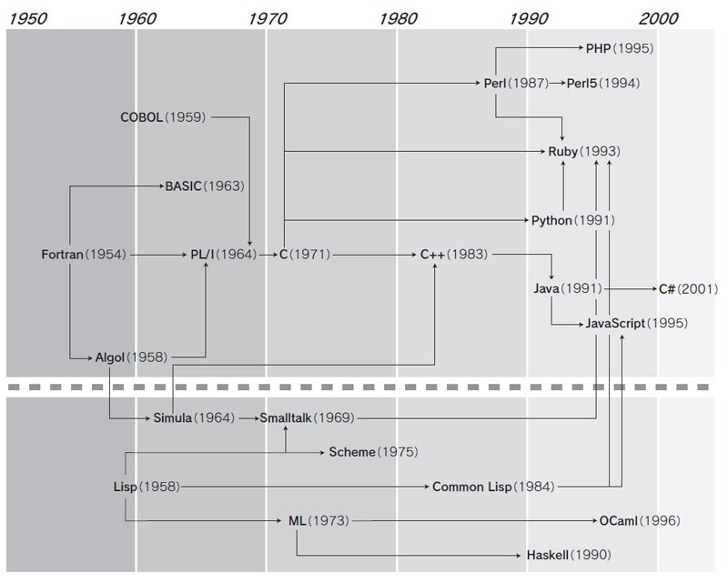
問題
プログラミング言語のインフレと衰退

Slide 4
仮説
プログラミング言語のイメージ（ブランド）が言語の普及率に大きく影響しているのではないか。

Slide 5
根拠
①プログラミング言語のインフレ
200以上の言語がある
②言語ごとの差はない
言語ごとに特に大きな性能の差はなし
②言語ごとの需要に差がある
言語ごとに需要が大きく異なる

Slide 6

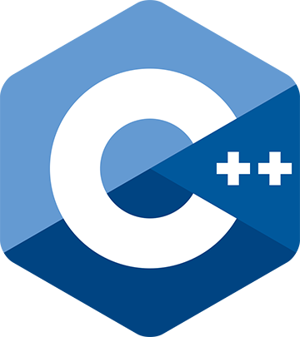



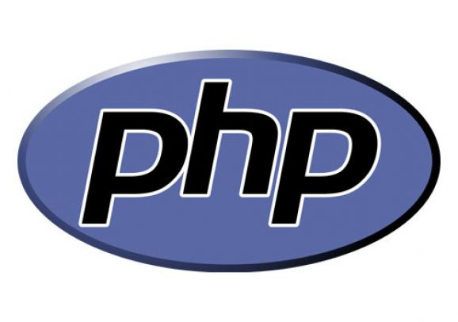



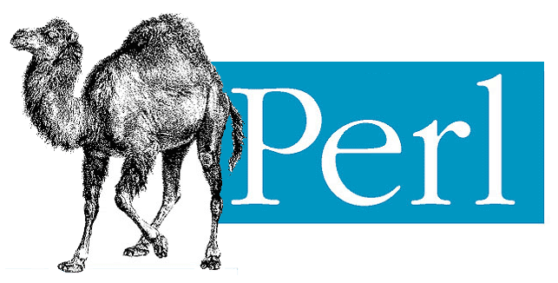

①プログラミング言語のインフレ

Slide 7
③言語ごとの需要に差がある
対象媒体：@type、DODA、FindJob!、Green、イーキャリア、エン転職、マイナビ転職、リクナビNEXT（50音順） 調査日：2015年10月19日 調査対象求人掲載件数： 47,321件（全職種） 調査方法： 「応募条件」「仕事内容」に各プログラミング言語が含まれる求人掲載件数 （件数は延べ、掲載件数100件以上の言語が対象） 給与金額： 掲載されている給与金額の下限値の平均を算出（月給表記は14倍で年俸に換算）

Slide 8
言語の普及までの流れ
プログラミング言語のイメージ
↓
ライブラリの充実
↓
利用者（増）
↓
ブランドイメージ
↓
普及
ライブラリ
ある程度まとまった機能を提供するプログラムの部品のこと。

Slide 9
アイディア
日本でRubyをもっと普及させるには、『プログラミグ入門言語』-プログラミングの登竜門-としてブランドを確立。
ターゲット市場
『プログラミング』を素早く学びたい素人
教養としてのプログラミング
Ruby == 現代の教養学問

Slide 10
Rubyの4P
Rubyの強み、日本人向けの少ないコードでwebアプリを開発できること。
これまで
Target | webアプリを素早く作りたい
Product | 短期間でwebアプリをリリースできる
Price（学習コスト） | 低
Place | オンライン学習
Promotion | PPCネット広告
アイディア
Target | プログラミングを始めたい人 （小学校の先生）
Product | 短期間でプログラミングの概念を理解できる
Price（学習コスト） | 低
Place | オンライン オフライン（都市部）
Promotion | 現役大学生・専門学生

Slide 11
理由
①プログラミング言語の進化（第４言語の誕生）によるプログラミングの習得難易度の低下
→エンドユーザーによる開発
②プログラミングの義務教育化
→小中高生のプログラミング学習
→プログラマ数の増加に合わせて、必ず全員が通る言語としてブランディングできれば、Rubyの普及につながる。

Slide 12
日本市場での競争優位
日本の市場にRubyは適している。
理由
①開発環境はMacに標準装備
②日本人開発言語なので、直感的に理解しやすい
③フルスタックなので、概念理解には丁度良い

Slide 13
展望
【日本】
Ruby学習後
→プログラミングの概念を理解できた
→他の言語で本格的にプログラミング
→Rubyを極めるために様々な知識を蓄積
＊あくまで個人開発専用のブランディング
【世界】
大規模システムを組織で開発❌
小規模システムを個人で開発⭕️
→個人のスキルアップ言語として、Rubyを選択するような風潮が生み出せるのか？
どちらにしろ、プログラミングの基本や概念理解のためにはRubyが最適であるというブランディングをする必要がある。

